Slide 1

Banco de DAdos
(Capítulo II – A teoria de tudo que há)

Slide 2

Banco de dados
‘’O objetivo do Banco de Dados é armazenar dados organizados permitindo sua recuperação de forma rápida e confiável somente por usuários autorizados.’’
As quatro principais partes do Banco de Dados:
Base de Dados;
Sistema Gerenciador de Banco de Dados;
Linguagem de Exploração;
Programas Adicionais.

Slide 3
Banco de dados
Base de dados :
Def.: ‘’É um conjunto de informação estruturada e relacionada entre si, sobre um determinado tema ou domínio. Permite gerir enormes volumes de dados de modo a facilitar a organização, a manutenção e a pesquisa de dados, bem como outros tipos de operações processados por meios informáticos.’’
[Exercício 1] Qual a diferença entre ‘’dado’’ e ‘’informação’’? (Em suas palavras)
http://aprendis.gim.med.up.pt/index.php/Bases_de_Dados

Slide 4
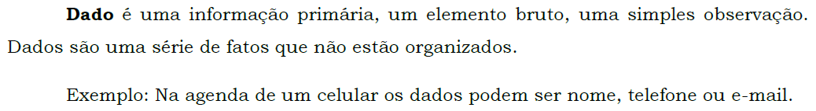
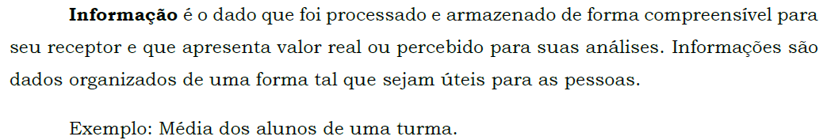
Banco de dados
Base de dados :
Def.: ‘’É um conjunto de informação estruturada e relacionada entre si, sobre um determinado tema ou domínio. Permite gerir enormes volumes de dados de modo a facilitar a organização, a manutenção e a pesquisa de dados, bem como outros tipos de operações processados por meios informáticos.’’
RESPOSTA:
Em outras poucas palavras…
Dado: Não tem significado por si só.
Informação: Interpretação de dados.

Slide 5
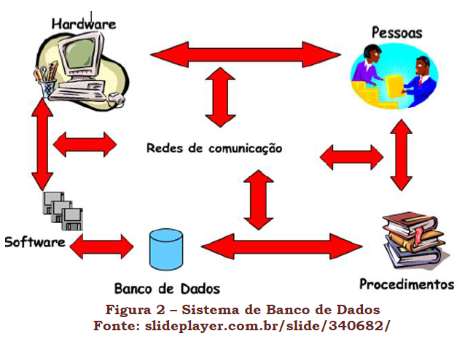
Banco de dados
2) Sistema Gerenciador de Banco de Dados:
Um sistema de informações de Banco de Dados é composto por:
Hardware;
Software;
Banco de Dados;
Pessoas;
Rede de comunicações;
Procedimentos.

Slide 6
Banco de dados
2) Sistema Gerenciador de Banco de Dados:
Um sistema de informações de Banco de Dados é composto por:
Hardware: providencia a realização das tarefas sobre os dados num sistema computacional;
Software: fornecem a forma, a ferramenta e o mecanismo de se determinar a realização das tarefas sobre os dados;
Banco de Dados: fornece os dados, propriamente dito, para que possa processá-los e extrair alguma informação;
Pessoas(Usuários = User): determinam a realização das tarefas;
Rede de comunicações: (Internet) permitem a comunição com o banco de dados;
Procedimentos: geram dados armazenados no banco de dados.

Slide 7
Banco de dados
2) Sistema Gerenciador de Banco de Dados:
[Exercício 3.1] Pense em exemplos do mundo real para cada uma das partes do Sistema de Banco de Dados.
[Exercício 3.2] Escreva, em sua opnião, pelos menos 2 vantagens e desvantagens que você no Banco de Dados.

Slide 8
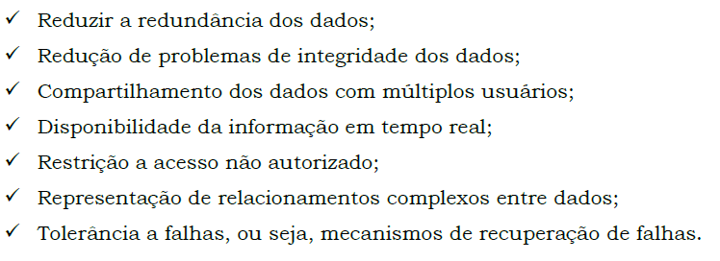
Banco de dados
2.1) Vantagens e Desvantagens de um Banco de Dados:
1) Vantagens:

Slide 9
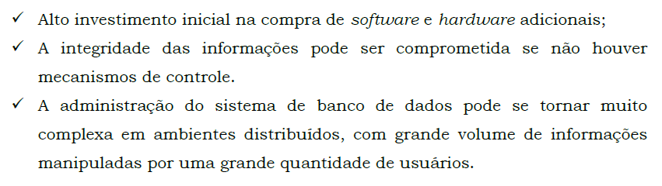
Banco de dados
2.1) Vantagens e Desvantagens de um Banco de Dados:
2) Desvantagens:

Slide 10
Banco de dados
Quer saber mais sobre essas vantagens e desvantagens?
Referências: (minute 10:19)
https://www.youtube.com/watch?v=pmAxIs5U1KI&list=PL4Sl6eAbMK7RSdXPe8lZ7s-xSitGHH4RZ&ab_channel=UNIVESP

Slide 11
Banco de dados
2.2) Sistema e Gerenciamento de Banco de Dados (SGBD):
Objetivos:
Construir um Banco de Dados;
Gerenciar um BD;
Administrar um BD.
English version: “DBMS = DataBase Management System”
https://en.wikipedia.org/wiki/Category:Database_management_systems

Slide 12
Banco de dados
Resumindo: SGBD = Software que define:
Armazenamento;
Organização;
Promove segurança e Controle de acesso ao BD.

Slide 13
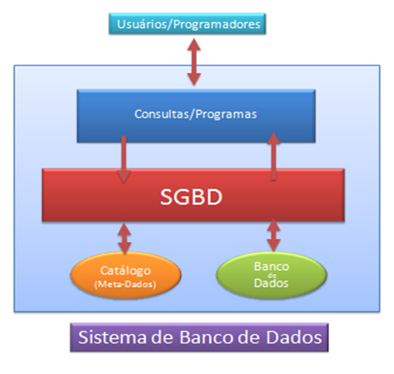
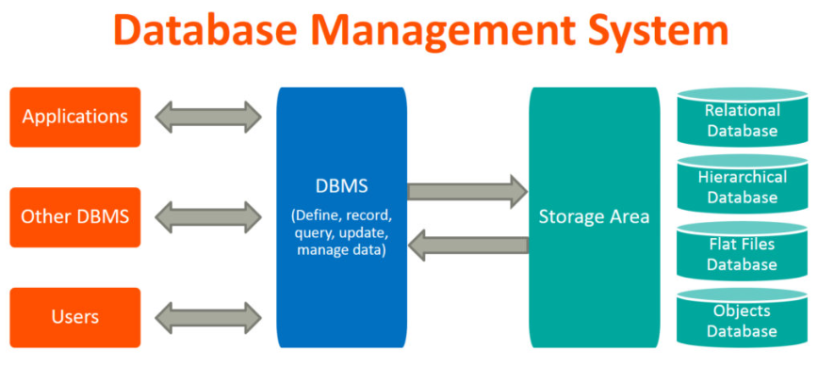
Banco de dados
O gerenciador de um Sistema de Banco de Dados é um conjunto de programas (ferramentas) para:
Construção;
Administração;
Gerenciamento do BD.
https://dicasdeprogramacao.com.br/o-que-e-um-sgbd/
https://en.wikipedia.org/wiki/Database?fbclid=IwAR3G_8odczVrMPoMIBIln6Y55jyMIjwvW4b6o44FfmhbJB0ykouNXsbFXnI

Slide 14
Banco de dados
2.3) Usuário (User):
O usuário do Bando de Dados podem ser de dois tipos:
Especialista (Administrador);
Consultante de Dados (Usuário do Banco de Dados).

Slide 15
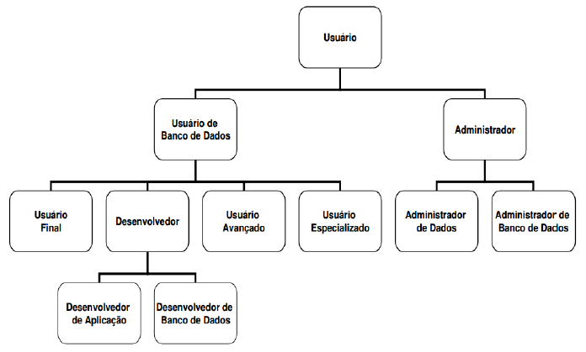
Banco de dados
[Exercício 4] Pense em alguns exemplos de users para cada tipo.
[Exercício 5] Baseado na figura acima, em sua opinião, qual a principal diferença entra o ‘’Usuário de Banco de Dados’’ e o ‘’Administrador’’.

Slide 16
Banco de dados
Os principais usuários são:
Administrados de Dados (AD);
Administrados de Banco de Dados (DBA);
Desenvolvedor;
Usuário Especialista;
Usuário Leigo ou Final.

Slide 17
Banco de dados
1) Administrador de Dados (AD): Gerencia toda a modelagem de dados e a sua implementação segundos os critérios e regras adotados;

Slide 18
Banco de dados
2) Administrador do Banco de Dados (DBA = DataBase Administrator):
Resposável:
Controle e definição da arquitetura;
Especificação e esquema das estruturas de armazenamento e acesso ao Banco de Dados;
Gerência:
Toda a modelagem do Banco de Dados;
Definição de estruturas de armazenamentos e métodos de acesso;
Atualização do Banco de Dados;
Autorização de acesso ao Banco de Dados;
Restrição de integridade (regras de negócios).

Slide 19
Banco de dados
3) Desenvolvedor: É responsável por desenvolver códigos para o banco. Ele desenvolve dentro do próprio banco de dados as regras de négocio da empresa, com a finalidade de garantir a consistência dos dados;
4) Usuário Especialista: Aquele que trabalha com o Banco de dados;
5) Usuário Leigo ou Final: É aquele que tem permissão de consultar informações do Banco de Dados, normalmente através de uma aplicação.

Slide 20
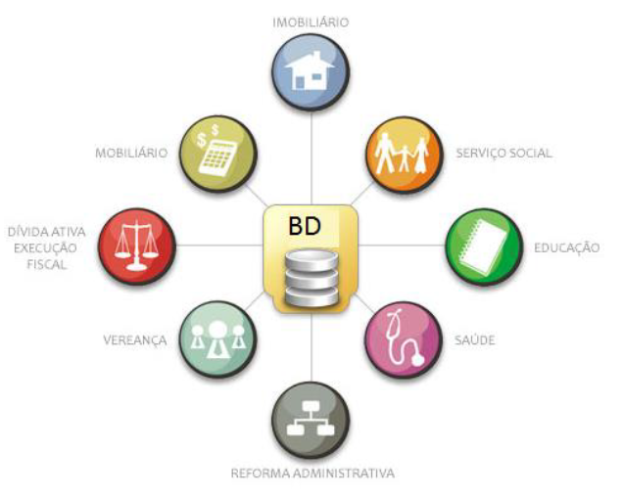
Banco de dados
2.4) Aplicação:
É um programa que acessa o Banco de Dados para armazenar as informações das regras de negócio desse sistema.
Ex. 1: O Facebook, que é uma aplicação web com um imenso Banco de Dados com milhões de informações sobre os seus usuários.
Ex. 2: Sistema ERP (Sistema de Gestão Empresarial) que engloba todas as atividades que uma empresa realiza.

Slide 21
Banco de dados
[Exercício 6] Pense em mais algumas aplicações que tu conheças e escreva o porquê você acreditas que elas se encaixam na definição de aplicação.

Slide 22
Banco de dados
3) Linguagem de Exploração:
3.1) Conceitos Back-End e Front-End:
A estrutura básica de um SGBD é a relação Cliente – Servidor.
1) Cliente: é um módulo do SGBD que será executado na estação de trabalho ou computador pessoal. Programas de aplicação e as interfaces que um usuário acessam o Banco de Dados são executados no módulo cliente.
Ex.: MySQL WorkBanch.
2) Servidor: Trata do armazenamento de dados, acesso, pesquisa e outras funções.
Ex.: SQL Server, Oracle e MySQL.

Slide 23
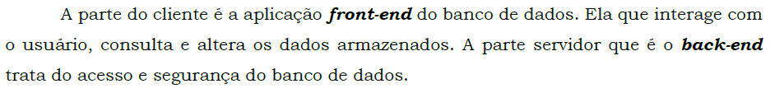
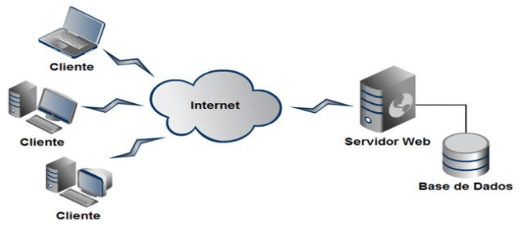
Banco de dados
Na arquitetura Cliente – Servidor:
O servidor SQL onde está hospedado o SGBD é o back-End.
O cliente que acessa o Banco de Dados através da aplicação é o Front-End
Mais referências:
https://www.youtube.com/watch?v=FWeHPCqD67c&ab_channel=CanalTI
https://www.canalti.com.br/arquitetura-de-computadores/arquitetura-cliente-servidor/
https://www.youtube.com/watch?v=Xmu-EpxcROM&ab_channel=Dicion%C3%A1riodeInform%C3%A1tica

Slide 24
Banco de dados
Modelos de Dados
Def. 1: Um modelo de dados é um conjunto de conceitos que podem ser usados para descrever a estruta de um Banco de Dados.
Def. 2: Um modelo de dados é uma coleção de ferramentas conceituais para a descrição de dados, relacionamentos, semântica de dados e restrições de consistência.
Os modelos são:
Modelo Hierárquico;
Modelo de Rede;
Modelo Relacional;
Modelo Objeto-Relacional;
Modelo Orientado a Objeto.

Slide 25
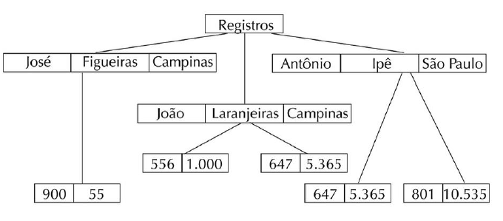
Banco de dados
Modelo Hierárquico:
Nesse modelo os dados são relacionados por registros e ligações, e são organizados ‘’como árvores’’.

Slide 26
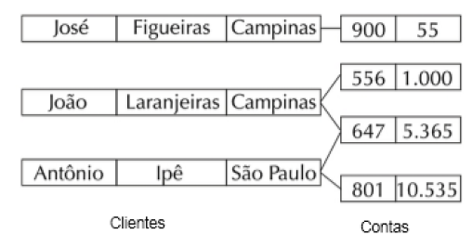
Banco de dados
Modelo de Redes:
Nesse modelo os dados são representados por coleções de registros e relacionamentos por elos.

Slide 27
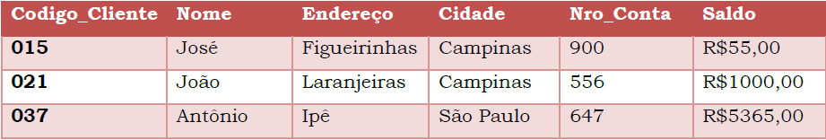
Banco de dados
Modelo de Relecional:
Nesse modelo, o Banco de Dados armazena e manipula dados orgazinados em forma de tabelas com colunas e linhas.
Ex.: MySQL, Oracle, SQLServer, FireBird e outros.

Slide 28
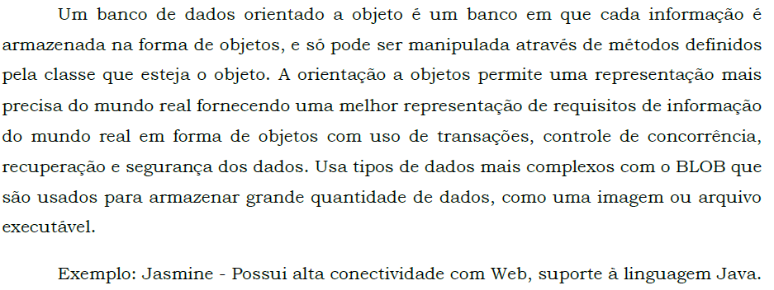
Banco de dados
Modelo Orientado a Objeto:

Slide 29
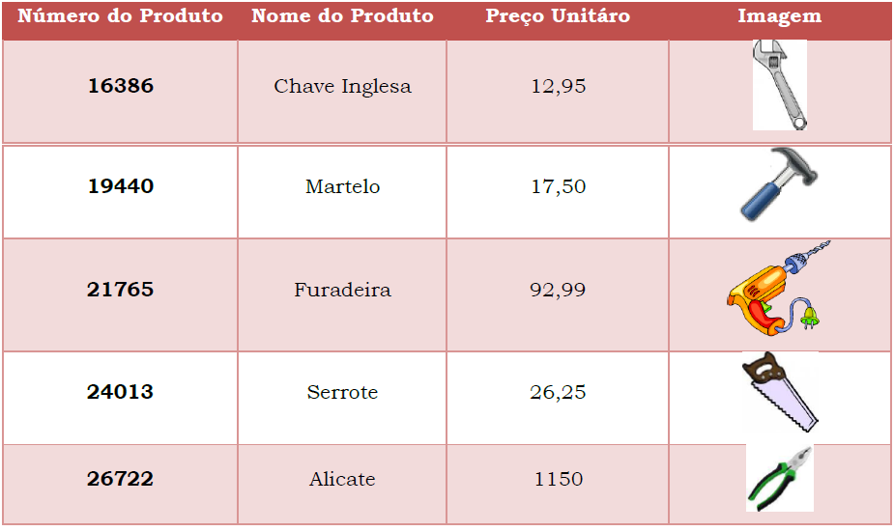
Banco de dados
Modelo Objeto-Relacional:
Esse modelo é parecido com o modelo relacional, porém com um modelo de Banco de Dados Orientado a Objetos. Ou seja, objetos, classes, heranças são suportados diretamente nos esuqemas de Banco de Dados e na Linguagem de consulta.

Slide 30
Banco de dados
[Exercício 7] Crie 3 Banco de Dados diferentes entre si e monte um esboço de como eles seriam no modelo hierárquico, no modelo de redes e, por fim, relacional.

Slide 31
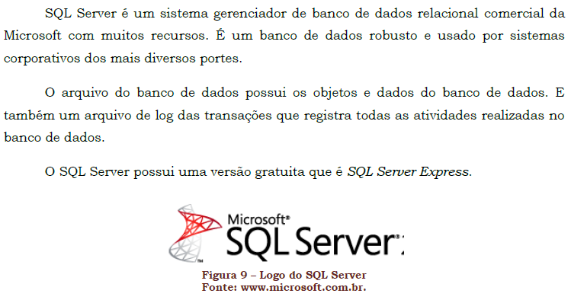
Banco de dados
Banco de Dados do Mercado
SQL Server:

Slide 32
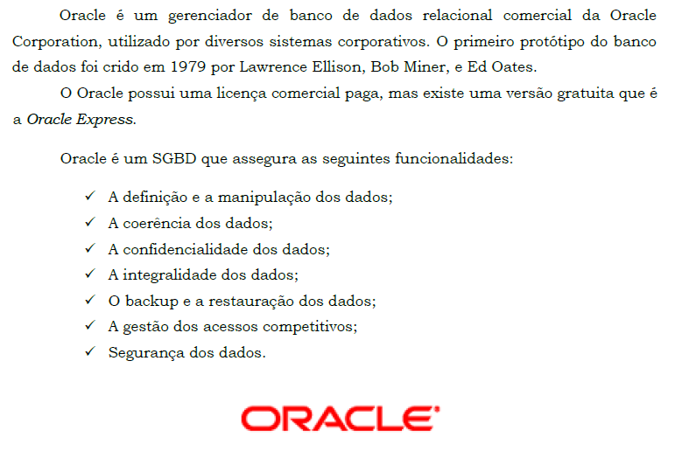
Banco de dados
Banco de Dados do Mercado
Oracle:

Slide 33
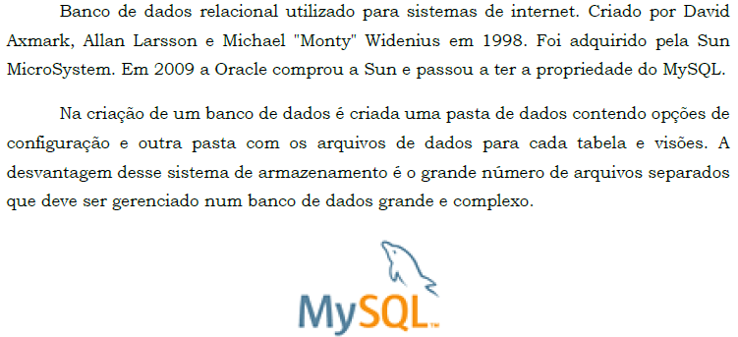
Banco de dados
Banco de Dados do Mercado
MySQL:

Slide 34
Banco de dados
Banco de Dados do Mercado
Outros:
DB2;
PostGreSQL;
FireBird/Interbase;
SQLite.

Slide 35
Banco de dados
[Exercício 8] O que é um Banco de Dados?
[Exercício 9] Qual o objetivo de um Banco de Dados?
[Exercício 10] Qual a diferença entre um arquivo e um Banco de Dados?
[Exercício 11] Crie 3 exemplos para um Banco de Dados Relacional e hierárquico e em rede.
[Exercício 12] Compare o modelo Relacional e os não Relacional.

Slide 36
Obrigado pela atenção!

